Slide 1

股票代號：6716
免責聲明
本簡報係本公司於簡報當時之主、客觀因素，對過去、現在及未來之營運彙總與評估；其中含有前瞻性之論述，將受風險、不確定性及推論所影響，部分將超出本公司的控制之外，實際結論可能與這些前瞻性論述有所不同。
所提供之資訊(包含對未來的看法)，並未明示或暗示的表達或保證其具有正確性、完整性及可靠性；亦不代表本公司、產業狀況及後續重大發展之完整論述。
本簡報中對未來之展望，反應本公司截至目前為止之看法，若有任何變更或調整時，本公司並不負有隨時提醒及更新之責任。

Slide 2
股票代號：6716
客戶身旁最值得信賴的夥伴
法人說明會
2021-08-06
特 助 黃俊琅
財 務 會 計 部 經 理 廖仁昌
業務部資深專案經理 李仁修

Slide 3
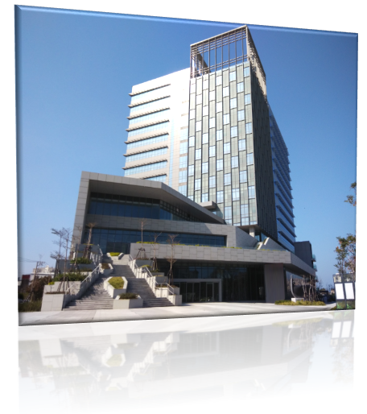
股票代號：6716
公司簡介
應廣科技成立日期：2005年02月
公司地點：新竹市
股本：新臺幣245,234千元
員工人數：69人
主要經營業務：微控制器IC 設計、銷售

Slide 4
簡明合併損益表
項目 | 2021 第二季 | 2020 第二季 | 相較去年 同期變動(%) | 2021 第一季 | 相較前一季變動(%)
營業收入 | 245,883 | 182,555 | 35% | 208,363 | 18%
營業毛利 | 145,801 | 77,385 | 88% | 104,885 | 39%
毛利率(%) | 59% | 42% | - | 50% | -
營業淨利 | 96,640 | 43,583 | 122% | 60,480 | 60%
營業利益率(%) | 39% | 24% | - | 29% | -
稅前淨利 | 87,880 | 43,323 | 103% | 59,123 | 49%
本期淨利 | 76,245 | 38,375 | 99% | 50,982 | 50%
每股盈餘 (元) | 3.42 | 1.73 | 98% | 2.29 | 49%
說明：
2021第二季營收、毛利率、每股盈餘，同創單季新高
2021第二季營收YoY為35%、QoQ為18%
費用率維持在20%上下

Slide 5
主要產品營收比重
項目 | 2021 第二季 |  | 2020 第二季 |  | 2021 第一季
 | 金額 | 佔比(%) | 金額 | 佔比(%) | 金額 | 佔比(%)
I/O型微處理器 | 64,267 | 26% | 56,561 | 31% | 49,470 | 24%
A/D型微處理器 | 135,996 | 55% | 74,043 | 41% | 121,173 | 58%
BLDC型微處理器 | 45,620 | 19% | 51,951 | 28% | 37,720 | 18%
合計 | 245,883 | 100% | 182,555 | 100% | 208,363 | 100%
說明：
A/D型微處理器出貨金額佔比最高，仍為出貨主流
A/D型微處理器出貨金額對比去年同期及上一季，皆有顯著成長

Slide 6
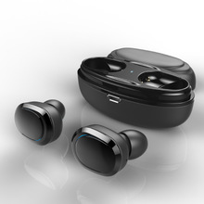

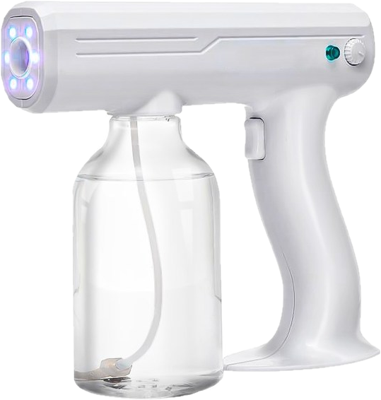

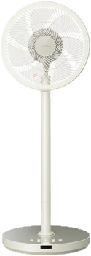
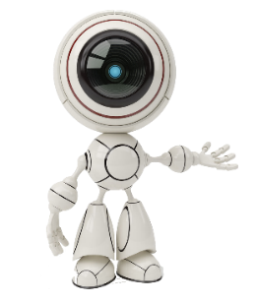
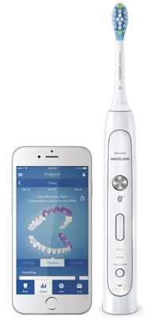
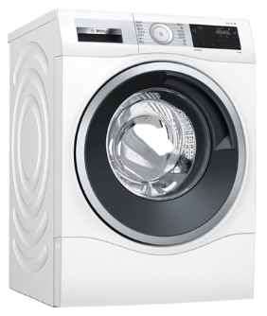
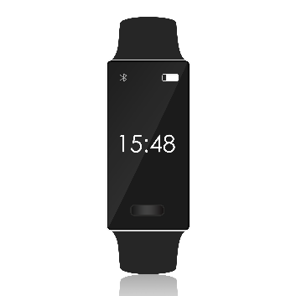
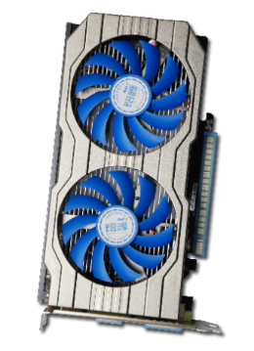

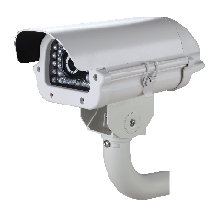
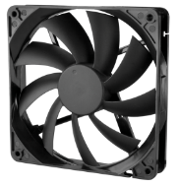
股票代號：6716
主要產品及應用
I/O 型
A/D 型
BLDC型
消費性電子
微控制器
智慧家電
微控制器
智慧散熱風扇
微控制器
居家監控
噴霧器
消毒櫃
行動電源
遙控器
小家電
觸控微控制器
智慧牙刷
消毒槍
藍芽耳機
伺服器
顯示卡散熱風扇
電動車充電樁
直流風扇/吊扇
空氣濾淨機
圖片來源: Google & PNGtree

Slide 7

前瞻
下半年展望
  下半年晶圓供給依舊緊俏，需求持續暢旺
  MCU目前仍處於賣方市場
  重點佈局
  智能手環、智能手錶
  高精度量測與無接觸人體感應技術
  電動車充電樁
  VGA顯示卡
  空氣濾淨機
MCU

Slide 8
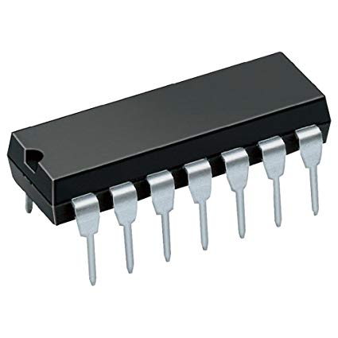

應廣科技股份有限公司
謝謝指教
THANK YOU
For your attention!
股票代號：6716

Slide 9
簡明合併綜合損益表
項目 | 110年 第二季 | 109年 第二季 | 110年 前二季 | 109年 前二季
營業收入 | 245,883 | 182,555 | 454,246 | 309,409
營業毛利 | 145,801 | 77,385 | 250,686 | 127,388
營業損益 | 96,640 | 43,583 | 157,120 | 58,742
營業外收入及支出 | (8,760) | (260) | (10,117) | 1,357
稅前淨利 | 87,880 | 43,323 | 147,003 | 60,099
所得稅費用 | (11,635) | (4,948) | (19,776) | (8,303)
本期淨利(損) | 76,245 | 38,375 | 127,227 | 51,796
本期其他綜合損益(稅後淨額) | 12,432 | - | 16,892 | -
本期綜合損益總額 | 88,679 | 38,375 | 144,119 | 51,796
淨利歸屬於母公司業主 | 76,245 | 38,375 | 127,227 | 51,796
綜合損益總額歸屬於母公司業主 | 88,679 | 38,375 | 144,119 | 51,796
每股盈餘(元) | 3.42 | 1.73 | 5.71 | 2.44

Slide 10
簡明合併資產負債表
項目 | 110/6/30 | 109/12/31 | 109/6/30
流動資產 | 788,369 | 634,847 | 610,180
透過其他綜合損益按公允價值衡量之金融資產 | 38,531 | 17,643 | 12,642
不動產、廠房及設備 | 11,521 | 7,249 | 8,491
使用權資產 | 44,914 | 46,642 | 49,947
無形資產 | 14,811 | 19,596 | 24,860
其他資產 | 10,149 | 8,140 | 7,640
資產總額 | 908,295 | 734,117 | 713,760
流動負債 | 266,941 | 145,055 | 180,006
非流動負債 | 38,560 | 41,211 | 48,531
負債總額 | 305,501 | 186,266 | 228,537
股本 | 245,234 | 222,940 | 221,800
資本公積 | 126,588 | 126,588 | 126,464
保留盈餘 | 218,536 | 202,779 | 136,959
其他權益 | 12,436 | (4,456) | -
權益總額 | 602,794 | 547,851 | 485,223

Slide 11
合併現金流量表
項目 | 110年前二季 | 109年前二季
營業活動之淨現金流入(出) | 130,327 | (17,650)
投資活動之淨現金流入(出) | 3,084 | (10,643)
籌資活動之淨現金流 (出)入 | (3,413) | 86,170
本期現金及約當現金增加數 | 129,998 | 57,877
期初現金及約當現金餘額 | 374,102 | 225,077
期末現金及約當現金餘額 | 504,100 | 282,954

